Slide 1

11 - 3
الكسور المتكافئة

Slide 2
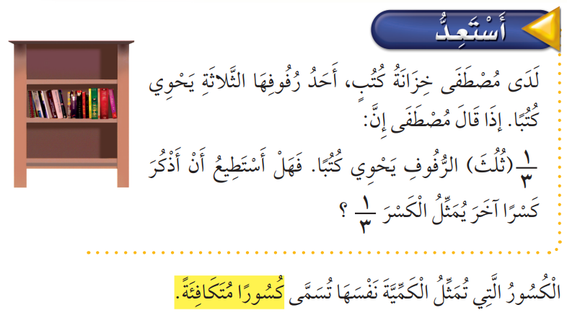
فكرة الدرس
أجد كسورًا متكافئة.
المفردات
الكسور المتكافئة

Slide 3


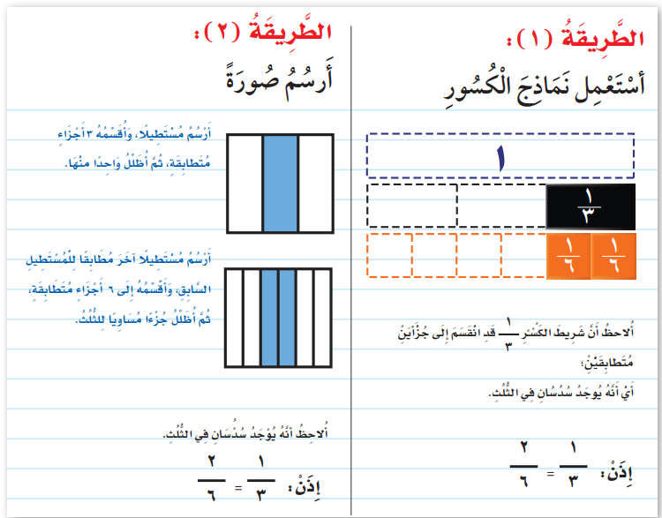

Slide 4


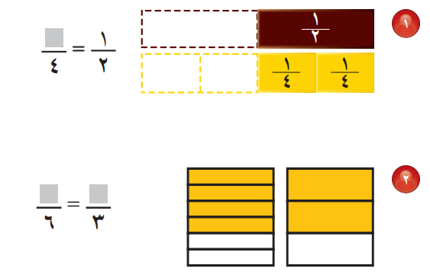

Slide 5
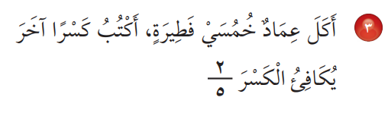

Slide 6

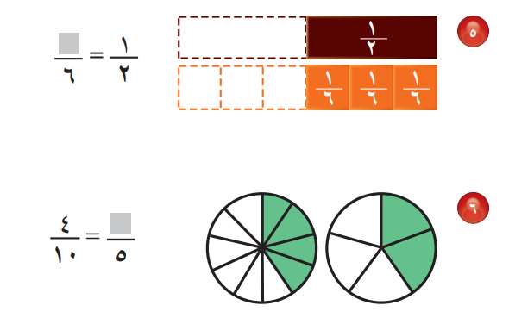

Slide 7
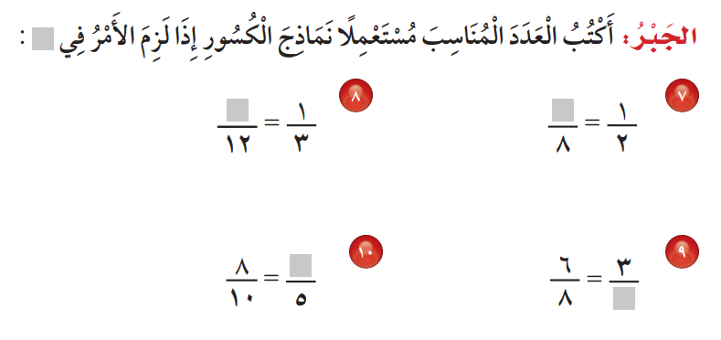

Slide 8


Slide 9


Slide 10
